Slide 1
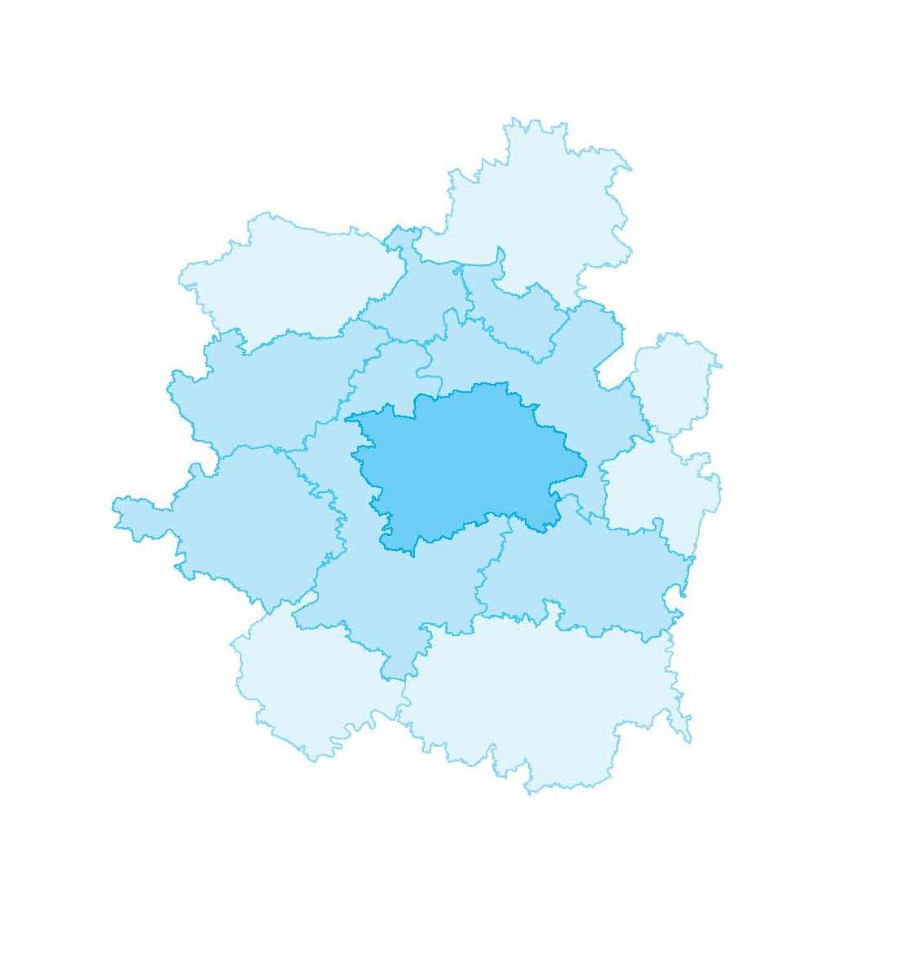
Pracovní skupina pro předškolní vzdělávání
Institut plánování a rozvoje hl. m. Prahy
20. března 2017

Slide 2
Program
Úvodní slovo a představení odborníků
Proces hodnocení
Aktuální stav
Další postup

Slide 3
Integrovaná strategie pro ITI PMO
Integrovaný nástroj pro nové programové období
Specifikace čerpání prostředků z ESI fondů na území PMO
Specifikace aktivit pro danou oblast, ale nejedná se o „změkčování“ podmínek nastavených IROP
Důraz na „územní integrovaný přístup“

Slide 4
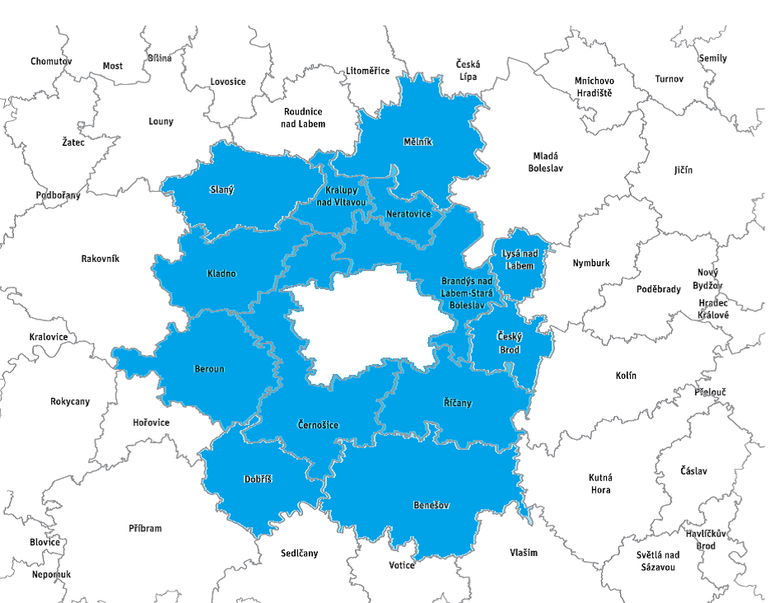
Zacílení podpory z IROP v ITI

Slide 5
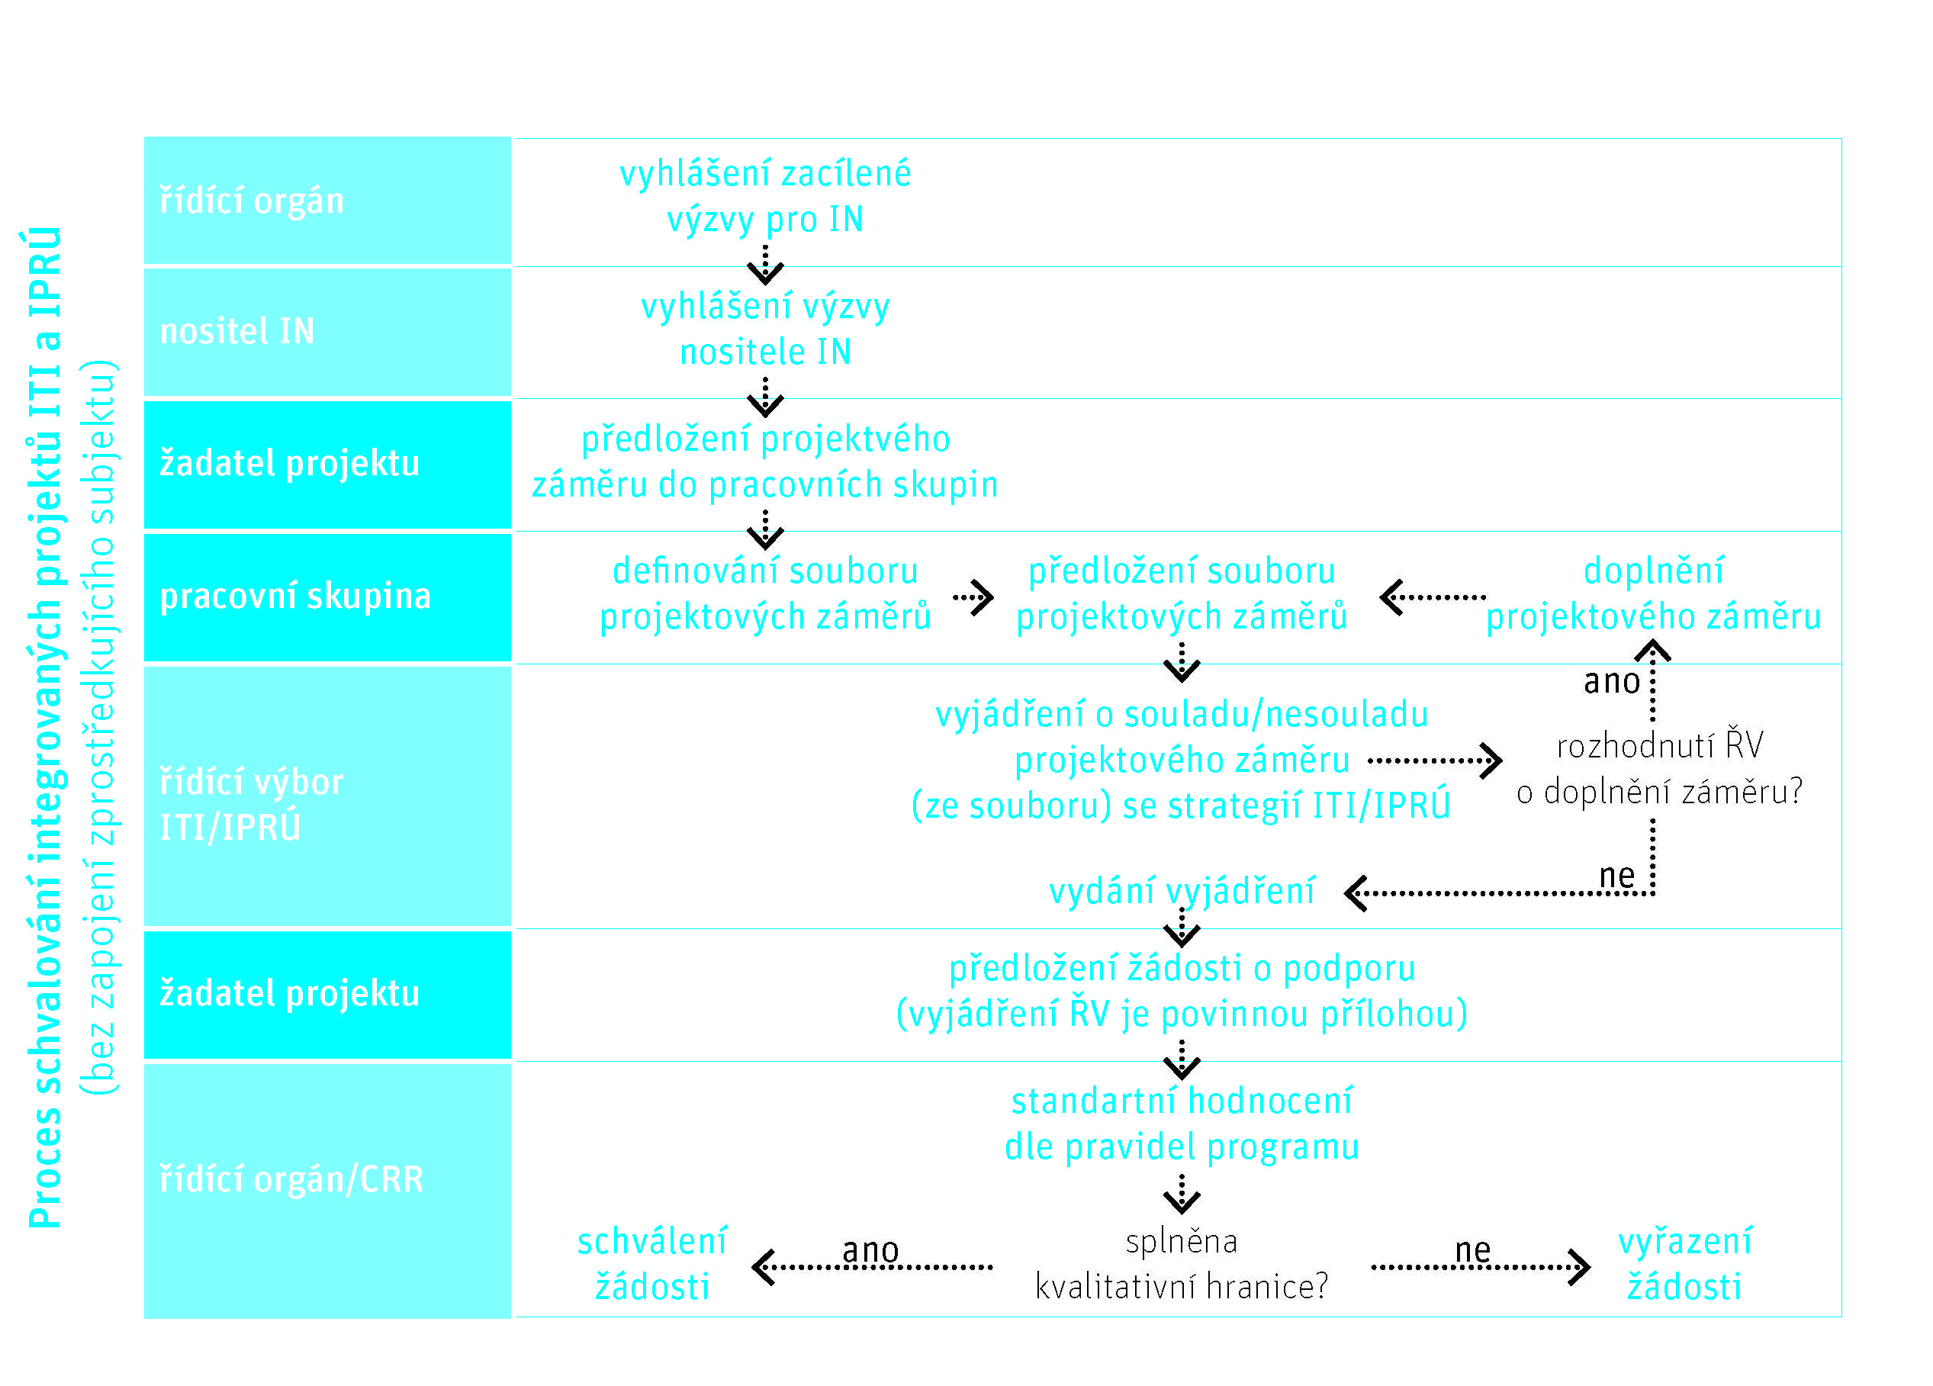
Proces schvalování projektů

Slide 6
Předložené projektové záměry
44 předložených projektových záměrů,
nejvíc projektových záměrů z ORP Černošice, Říčany, Brandýs nad Labem - Stará Boleslav
projektové záměry za 1 mld. Kč; průměrné CZV na projekt jsou 23,5 mil. Kč
Průměr indikátorů za jeden projektový záměr
kapacita 56 osob
navýšení kapacity 38 osob
děti do 3 let 7,3 osob

Slide 7
Předložené projektové záměry
ORP | Žadatel | Navýšení kapacity | ORP | Žadatel | Navýšení kapacity
Černošice | Obec Měchenice | 25 | Brandýs n. Labem - Stará Boleslav | Obec Dřísy | 12
 | NO CČSH v Hostivici | 12 |  | Městys Škvorec | 25
 | Obec Horoměřice | 50 |  | Obec Květnice | 100
 | Obec Dolní Břežany | 84 |  | Obec Líbeznice | 9
 | Obec Černošice | 72 |  | Obec Šestajovice | 100
 | Obec Chýně | 48 |  | Město Úvaly | 50
 | Obec Lety | 48 | Beroun | Obec Nový Jáchymov | 25
 | Obec Zvole | 50 |  | Město Králův Dvůr | 67
 | Město Roztoky | 20 |  | Obec Vysoký Újezd | 20
 | Obec Vrané nad Vltavou | 47 |  | Obec Hýskov | 50
 | Obec Drahelčice | 72
 |  |  |  | Školy HLÁSEK - základní škola a mateřská škola, s. r. o. | 9
 | Město Rudná | 24 | Kladno | Obec Slatina | 28
 | Obec Třebotov | 25 |  | Statutární město Kladno | 72
 | Pikolínek z.s. | 9 |  | Statutární město Kladno | 16
Říčany | Město Kostelec n. Černými lesy | 41 |  | Obec Malé Kyšice | 8
 | Město Říčany (Kuří) | 48 | Dobříš | Základní a Mateřská škola Malá Hraštice | 21
 | Obec Březí | 25 |  | Obec Stará Huť | 17
 | Město Říčany (Větrník) | 96 | Slaný | Město Slaný | 30
 | Ústav ROZUMu, z.ú. | 18 | Mělník | Město Liběchov | 6
 | Obec Sulice | 48 | Říčany | Obec Senohraby | 28
 | Arendon a. s., Praha 4 | 40 |  | Obec Modletice | 24

Slide 8
Alokace opatření a aktivit ITI (MŠ)
Opatření 3.1.1 Strategie ITI (MŠ)
Celkové způsobilé výdaje 349 900 000 Kč
Příspěvek Unie – IROP 292 315 000 Kč
Finanční plán Opatření 3.1.1 Strategie ITI (MŠ)
2017 + 2018 – 94 % celé alokace

Slide 9
Opatření 3.1.1 Strategie ITI (MŠ)
Indikátor | Opatření 3.1.1 | Výzva č. 1 (ideální stav) | Předložené PZ
Počet podpořených vzdělávacích zařízení | 13 (7 milník) | 11 | 44
Kapacita podporovaných zařízení péče o děti nebo vzdělávacích zařízení | 1 246 | 1087 | 2307
Počet osob využívající zařízení péče o děti do 3 let | 53 | 47 | 299
Alokace ERDF | 292 315 000 Kč | 255 000 000 Kč | 976 119 392 Kč

Slide 10
Posouzení souladu PZ se strategií ITI PMO
Výkonný tým nositele
Kontrola projektových záměrů a kritérií ŘV ITI PMO
44 projektových záměrů předloženo
2 žadatelé odstoupili v průběhu procesu hodnocení
42 projektových záměrů bylo před konáním pracovní skupiny vyhodnoceno kladně
V případě neúčasti žadatele na PS, může dojít k nesplnění kritéria Předkladatelé prokazatelně připravovali projektový záměr v koordinaci s nositelem ITI PMO.

Slide 11
Posouzení souladu PZ se strategií ITI PMO
Cíl pracovní skupiny
Možnost A) Vytvořit konsenzem takový soubor, který naplní parametry výzvy (při využití maximální alokace a splnění indikátorů)
Možnost B) Předat ŘV ITI PMO celý soubor kladně vyhodnocených projektových záměrů, který využije k hodnocení doplňkových kritérií

Slide 12
Posouzení souladu PZ se strategií ITI PMO
Řídící výbor
Nemůže vydat vyjádření o souladu nad rámec alokace výzvy (podmínka MMR)
Doplňková kritéria budou použita v případě, že projektové záměry přesáhnou 100 % alokace:
Poměr cena/výkon – celkové způsobilé výdaje/navýšení kapacity
Projekt bude realizován v jednom s SO ORP – Černošice, Kladno, Brandýs nad Labem – Stará Boleslav, Říčany
Zástupce žadatele spolupracoval v průběhu přípravy Strategie ITI
Projektovou žádost může žadatel podat i s nesouladným vyjádřením ŘV.

Slide 13
Další postup
Jednání ŘV ITI PMO – 3. dubna
Vydání vyjádření ŘV ITI PMO – do 10. dubna (do 7 kalendářních dnů)
Výzva zprostředkujícího subjektu bude vyhlášena v MS2014+ dne 1. dubna
Příjem žádostí bude v MS2014+ otevřen od 1. dubna 16:00
Rozhodovat bude kvalita a připravenost projektů

Slide 14
Kritéria přijatelnosti - upozornění
Žádost o podporu odpovídá projektovému záměru, ke kterému vydal své vyjádření ŘV ITI PMO
Žádost a projektový záměr se shodují v údajích žadatel, popis projektu a hodnoty indikátorů
Hodnoty indikátorů v žádosti o podporu jsou stejné jako hodnoty indikátorů uvedené v projektovém záměru nebo jsou vyšší či nižší max. o 5 % a tato změna je popsána.
Zároveň výše dotace z EU v žádosti o podporu nepřevyšuje částku uvedenou v projektovém záměru.

Slide 15
Specifická kritéria přijatelnosti (ano/ne)
Předškolní vzdělávání
Projekt vede k rozšíření stávající kapacity zařízení
Projekt prokazatelně řeší nedostatek kapacit v Pražské metropolitní oblasti
Projekt zajistí fyzickou dostupnost a bezbariérovost vzdělávacích zařízení
Projekt nezískal podporu z Národního fondu pro podporu MŠ a ZŠ

Slide 16
Kritéria věcného hodnocení (body)
Předškolní vzdělávání
V projektu jsou uvedena hlavní rizika v realizační fázi i ve fázi udržitelnosti a způsoby jejich eliminace
Projekt umožňuje pobyt dítěte v zařízení po maximální možnou dobu
Realizace projektu je cílena na navýšení kapacity v prstenci okolo hl. m. Prahy
Zařízení zajišťuje pobyt dětem mladším tří let
Součástí projektu jsou úpravy venkovního prostranství (zeleň, herní prvky)

Slide 17
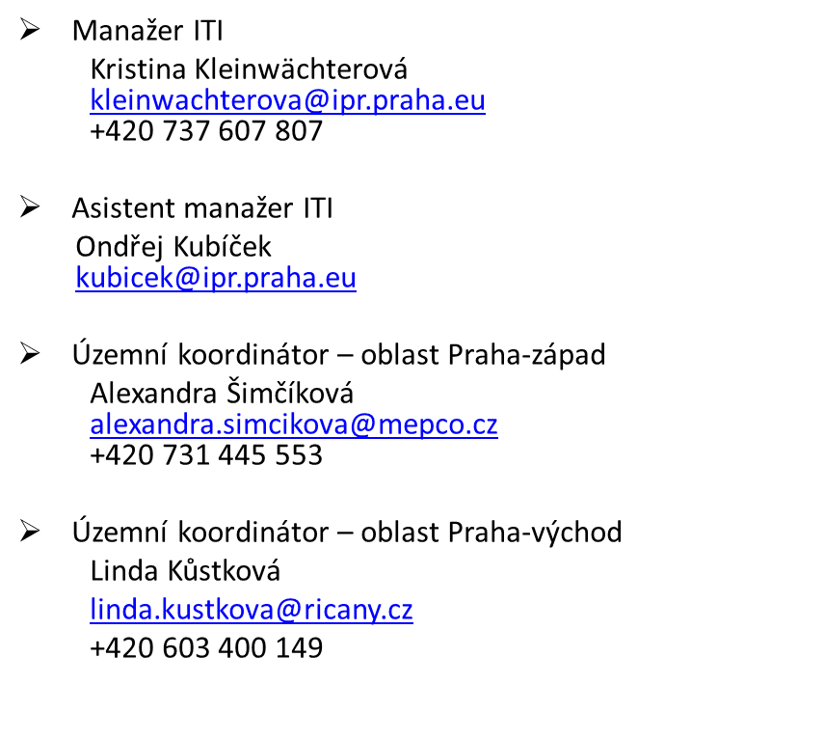
Děkujeme za pozornost

